Slide 1




Инструкция для подачи заявки на получение услуги по выведению на маркетплейсы самозанятых
Республики Татарстан

Slide 2

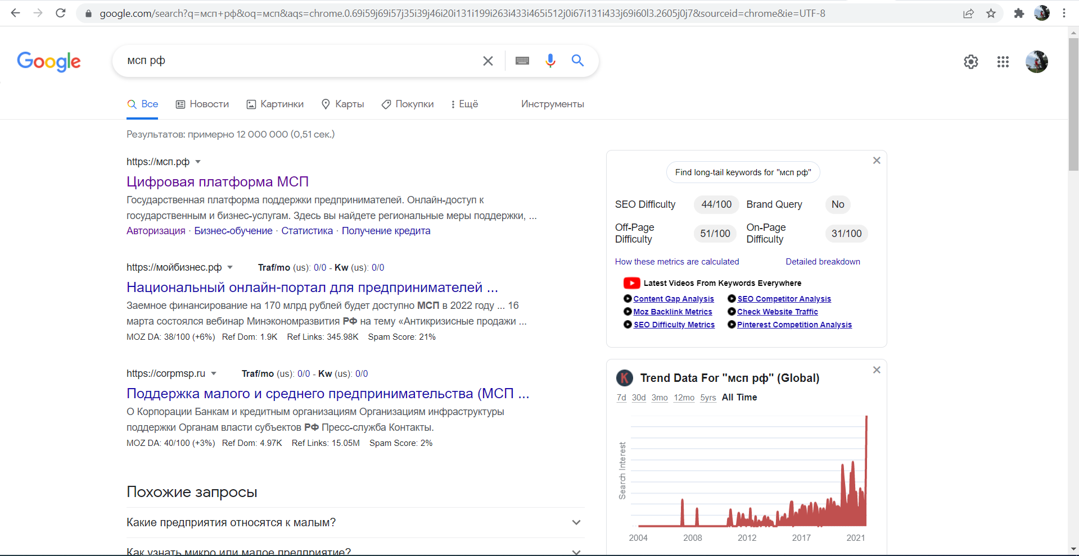
1. Введите в поисковой строке браузера название
платформы МСП.РФ

Slide 3
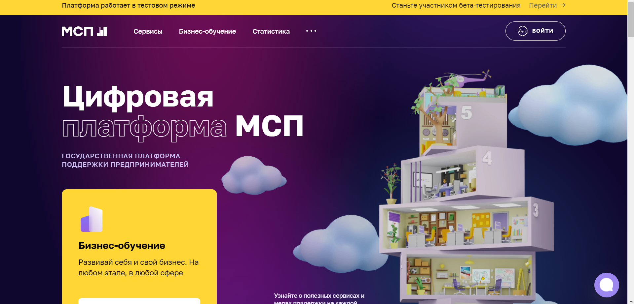
2. Зайдите на платформу и нажмите на кнопку «Войти»

Slide 4

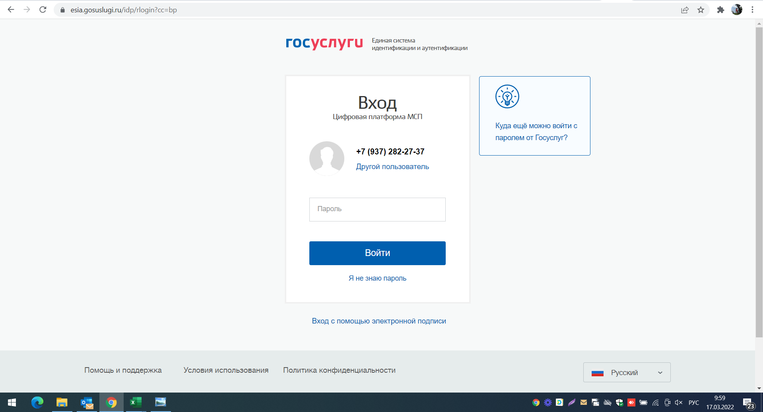
3. Пройдите авторизацию через госуслуги

Slide 5
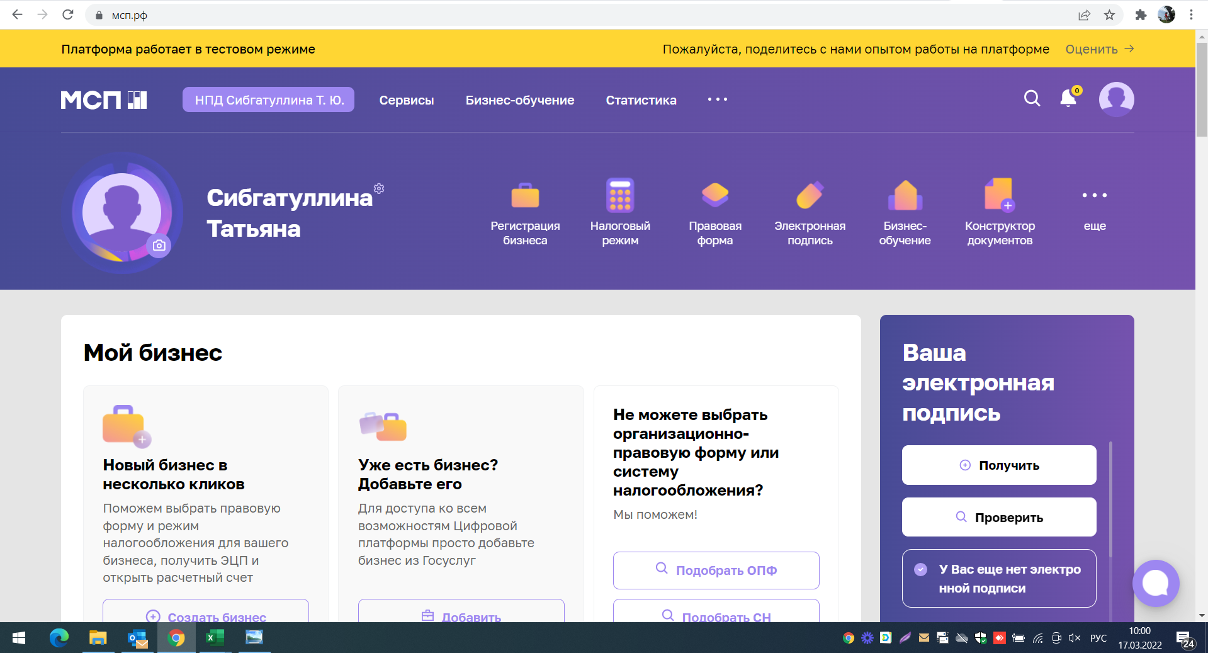
4.Войдите в свой Личный Кабинет и выберите вкладку «Сервисы» на верхней панели.

Slide 6
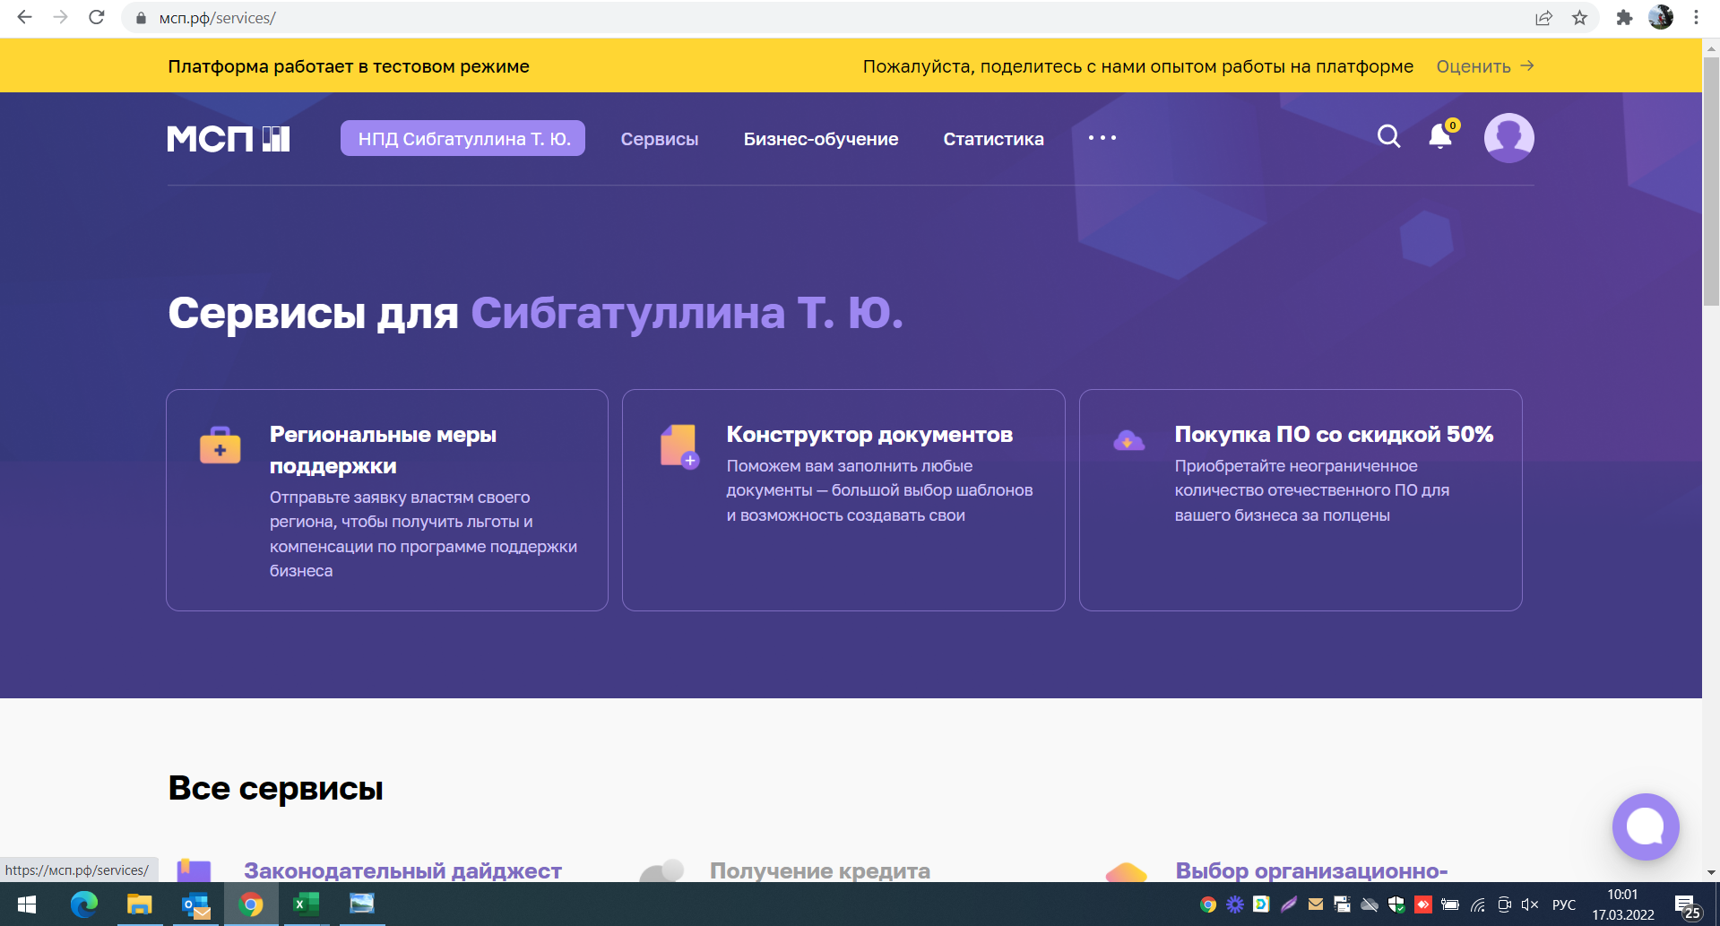
5. Выберите раздел «Региональные меры поддержки»

Slide 7
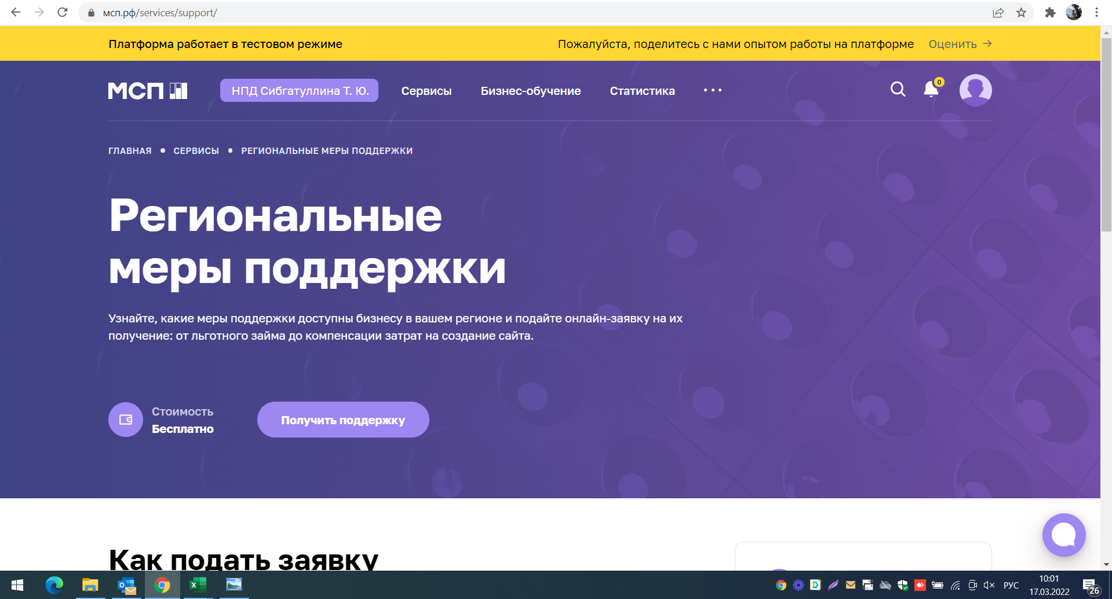
6. Выберите панель «Получить поддержку»

Slide 8
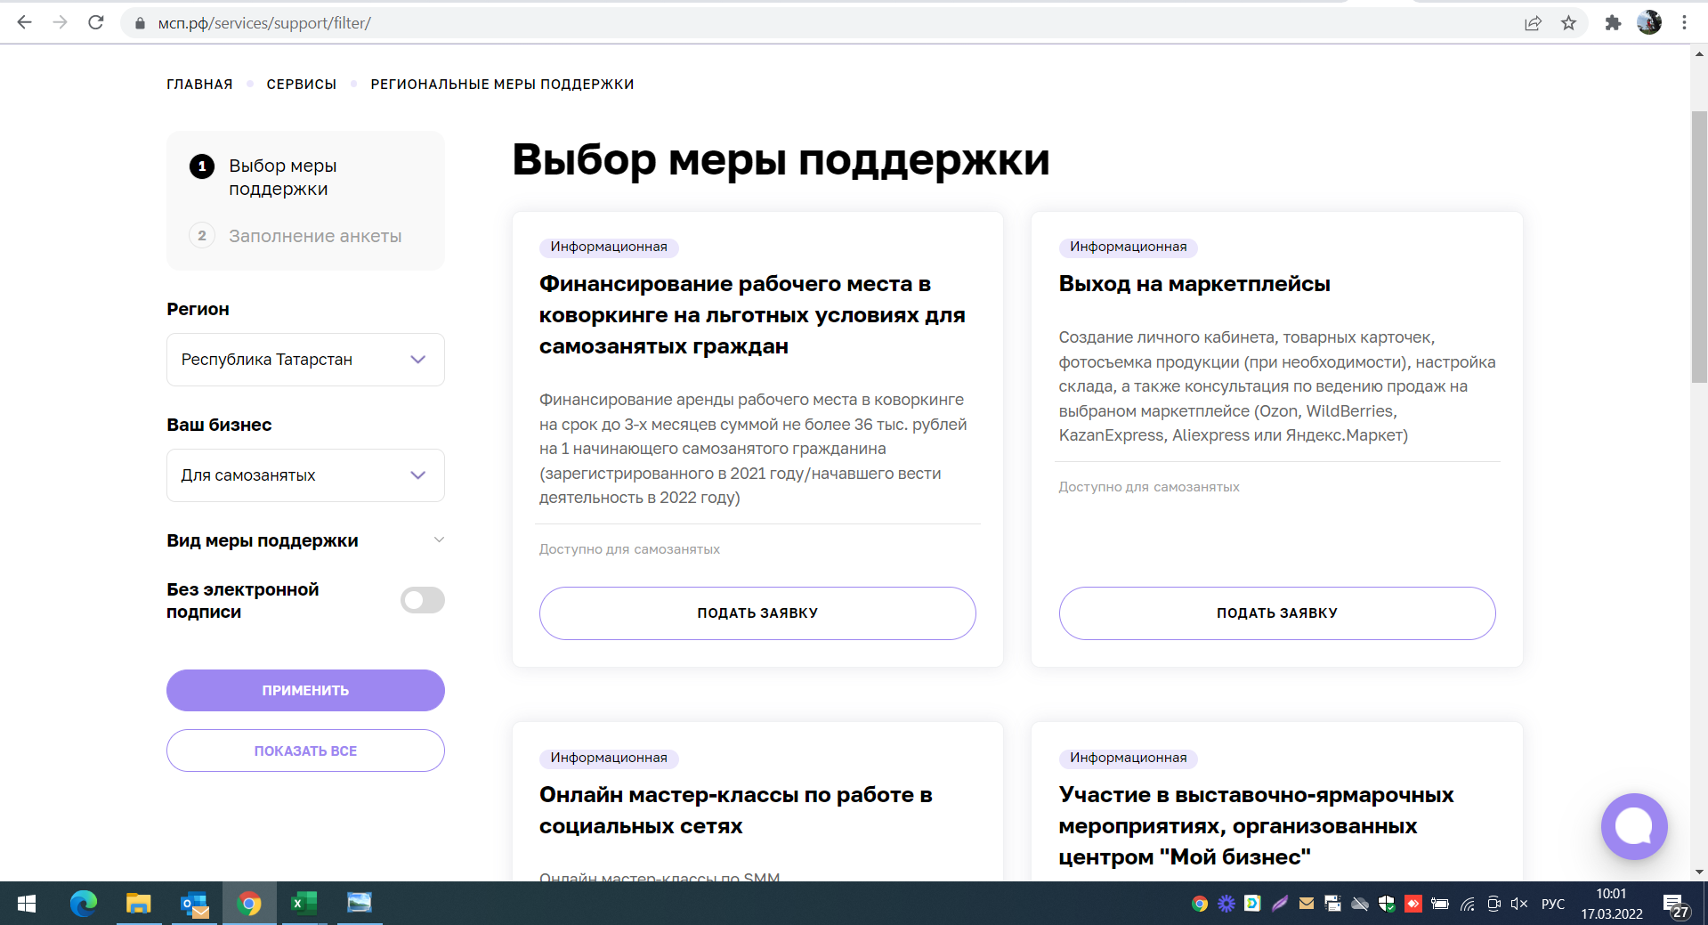
7. Из представленных мер поддержки выберите «Выход
на маркетплейсы», выберите регион и Ваш юридический статус.

Slide 9
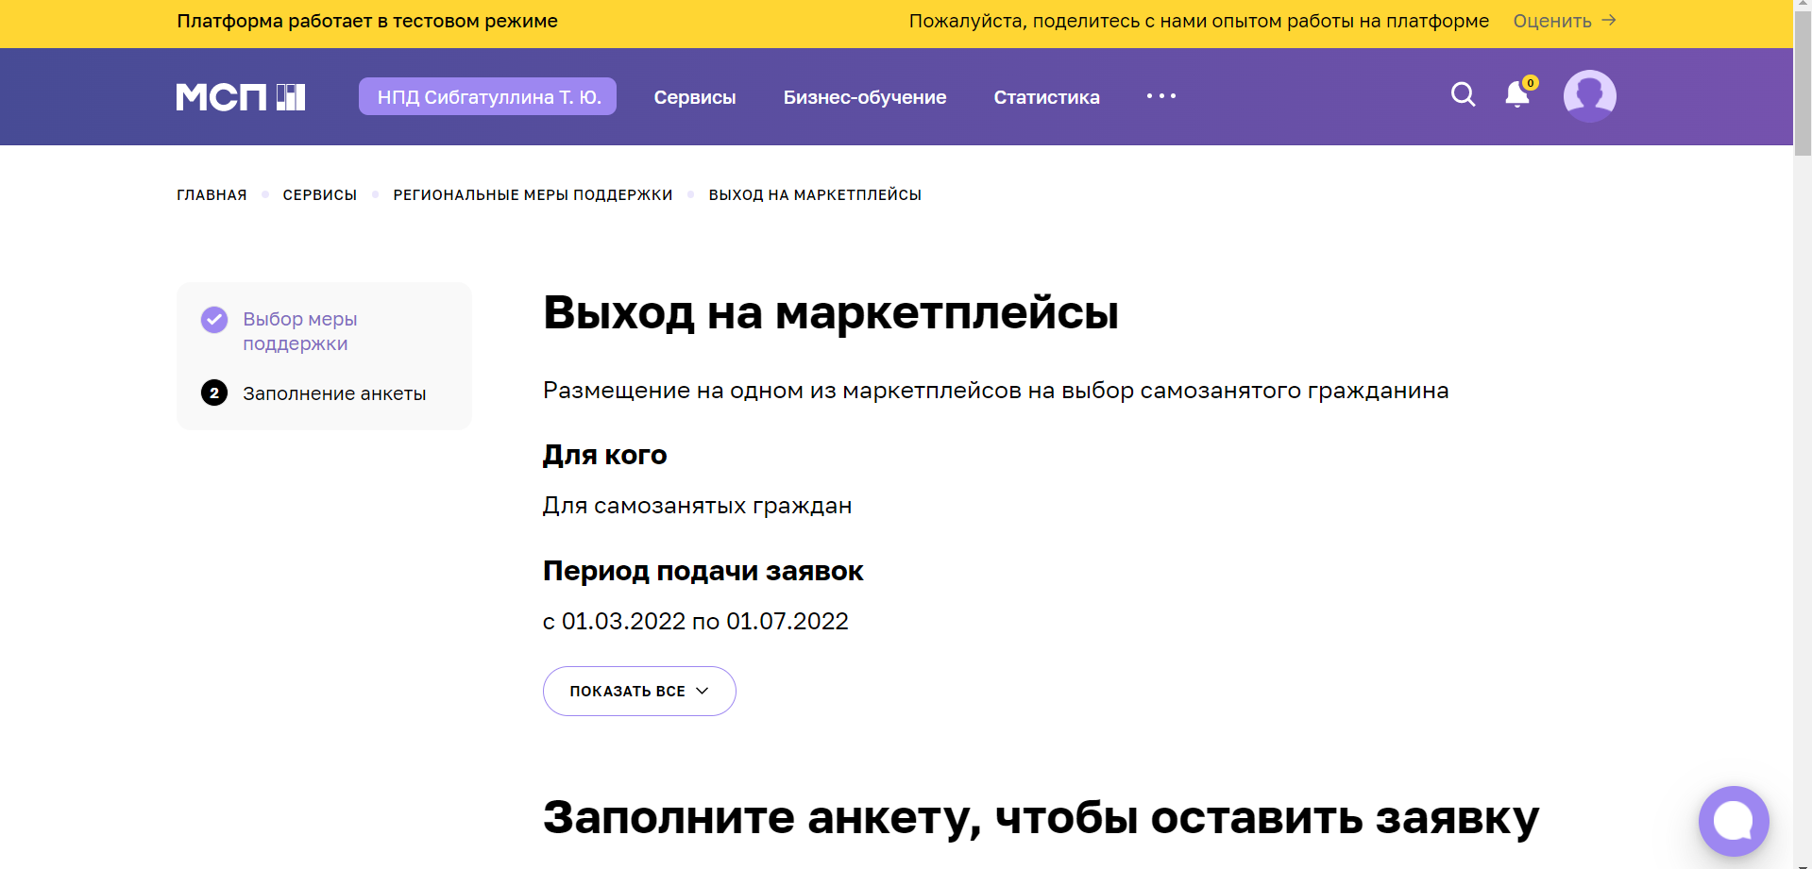

Slide 10
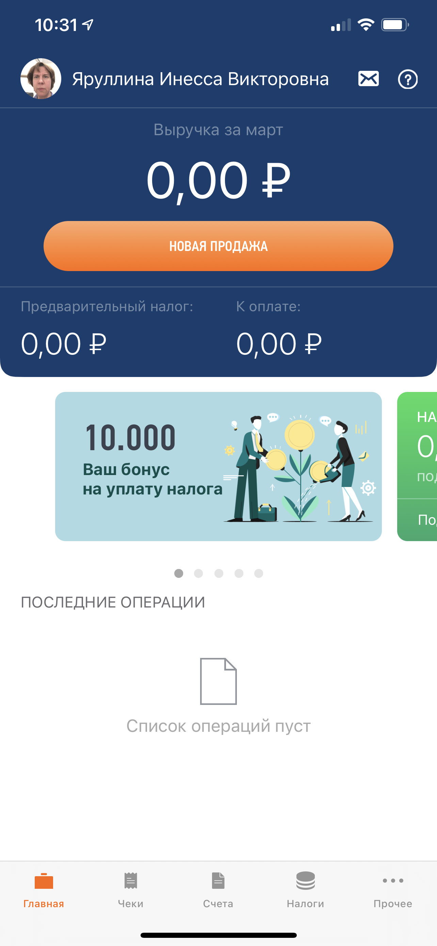
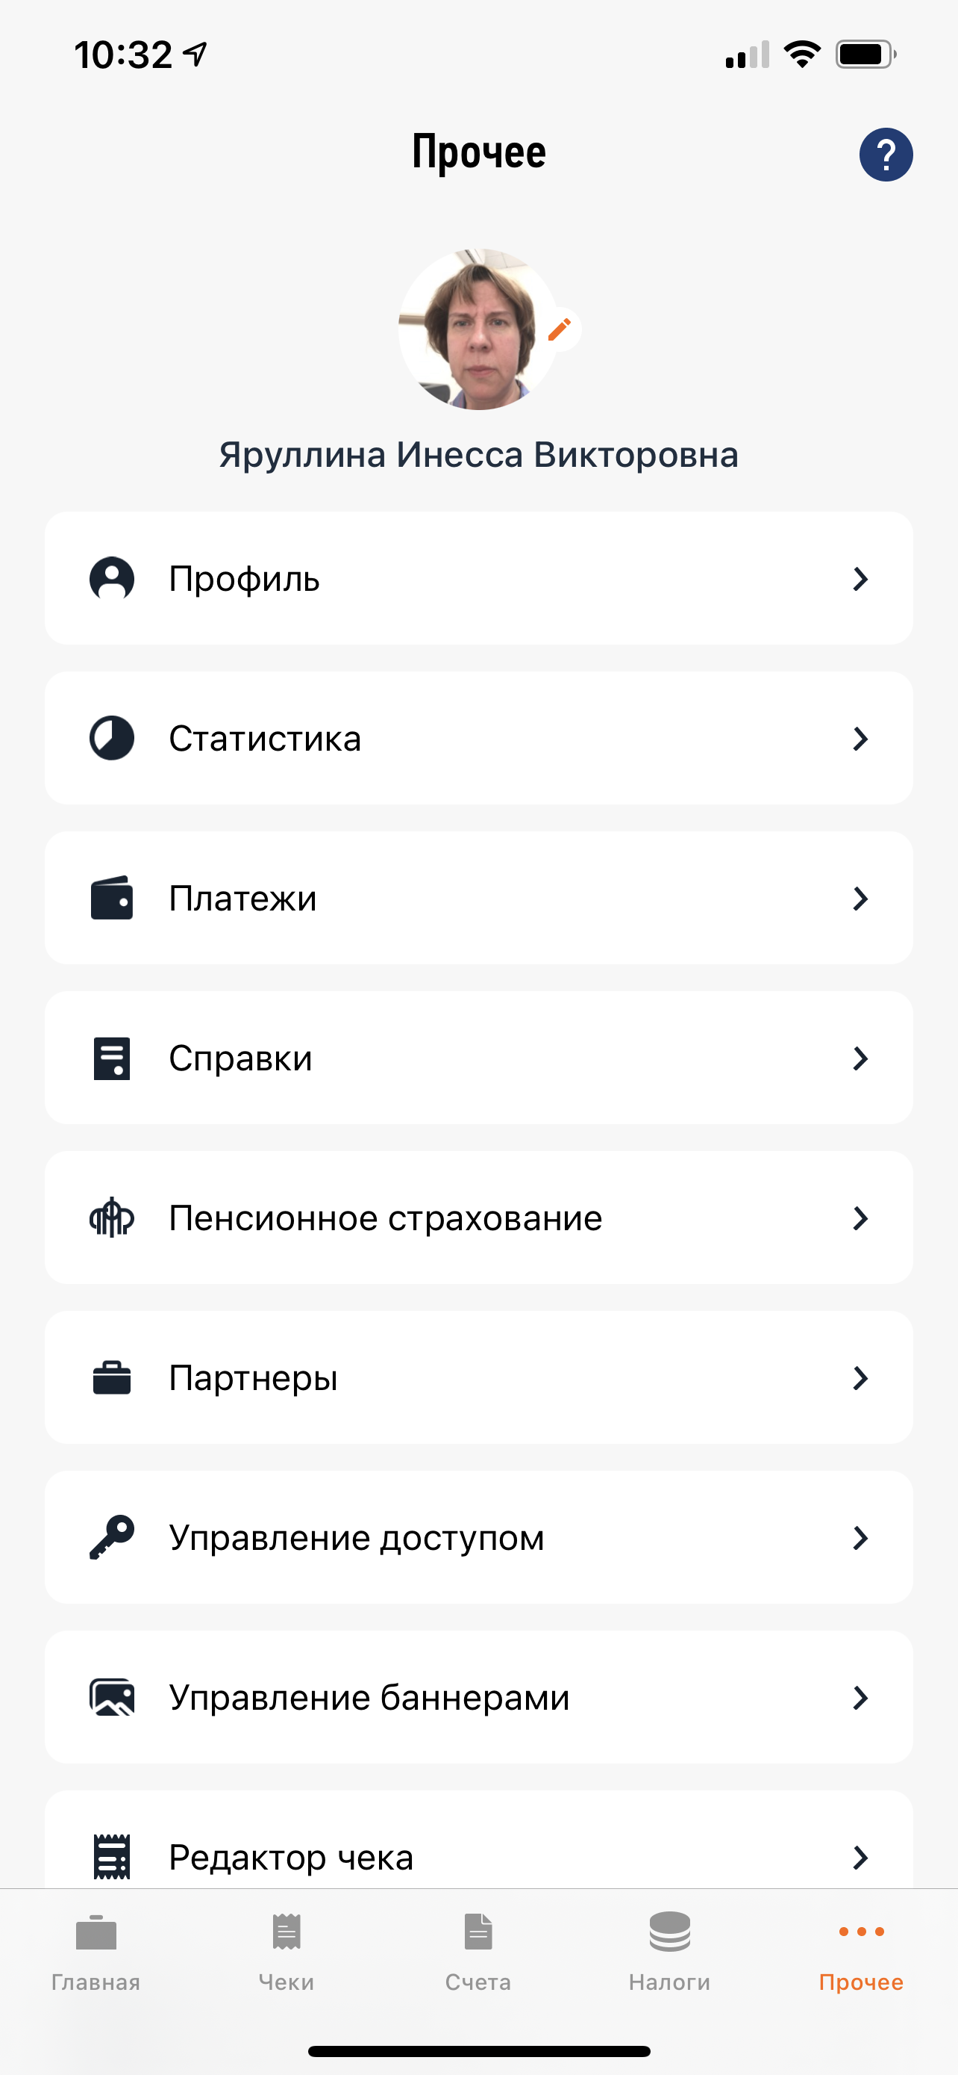
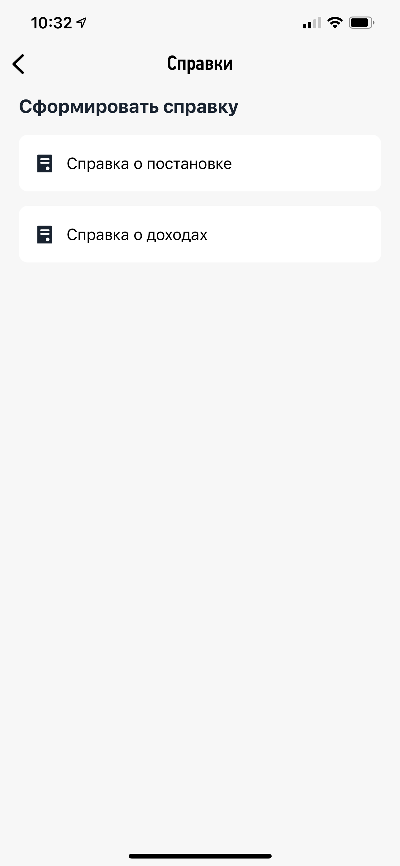
8. Для продолжения вам необходимо
скачать справки из приложения
«Мой налог»

Slide 11
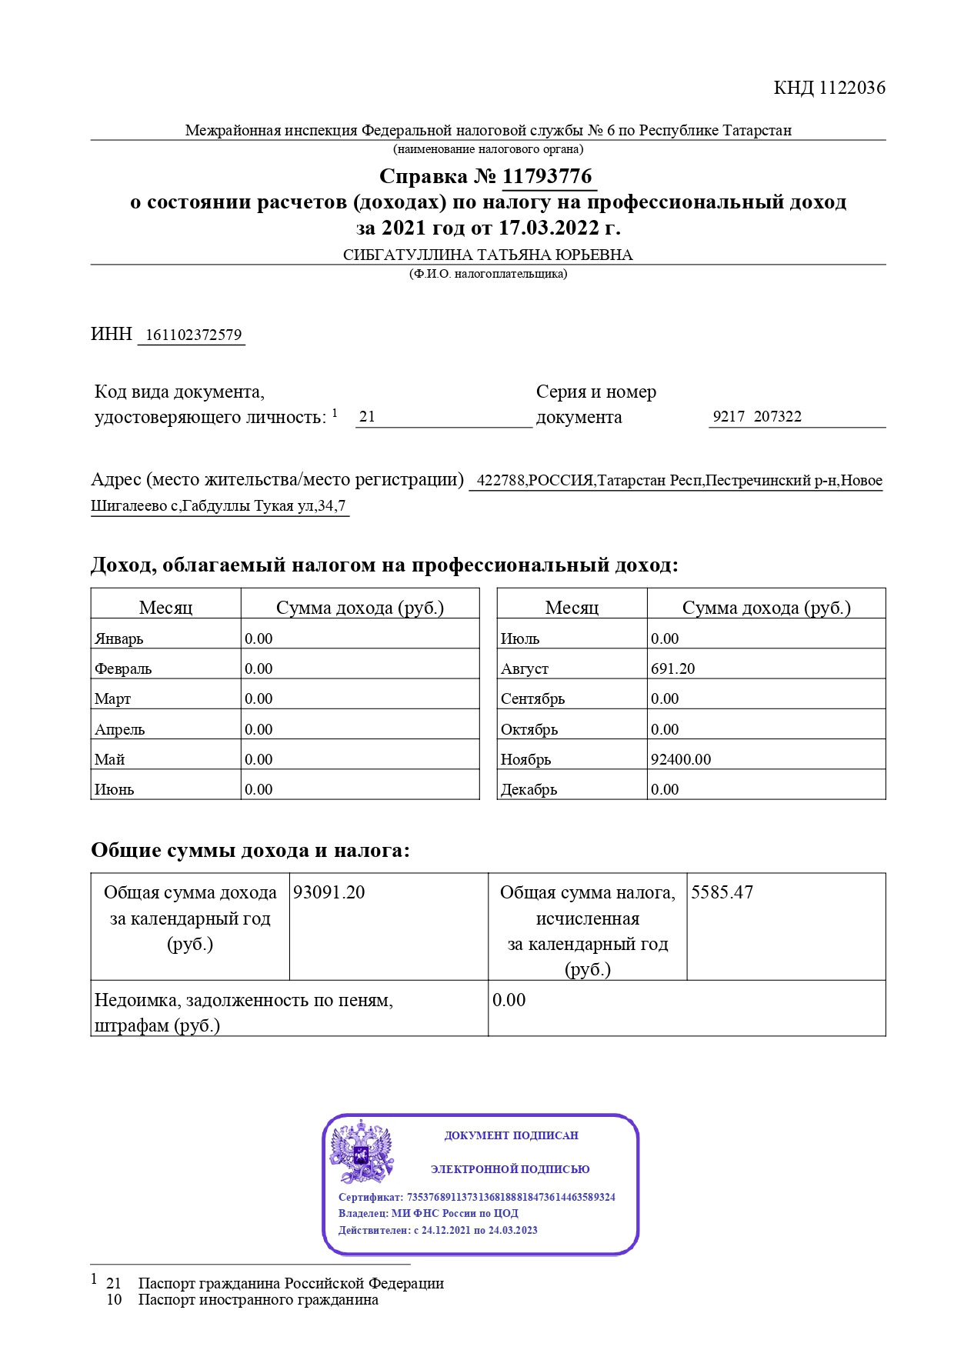
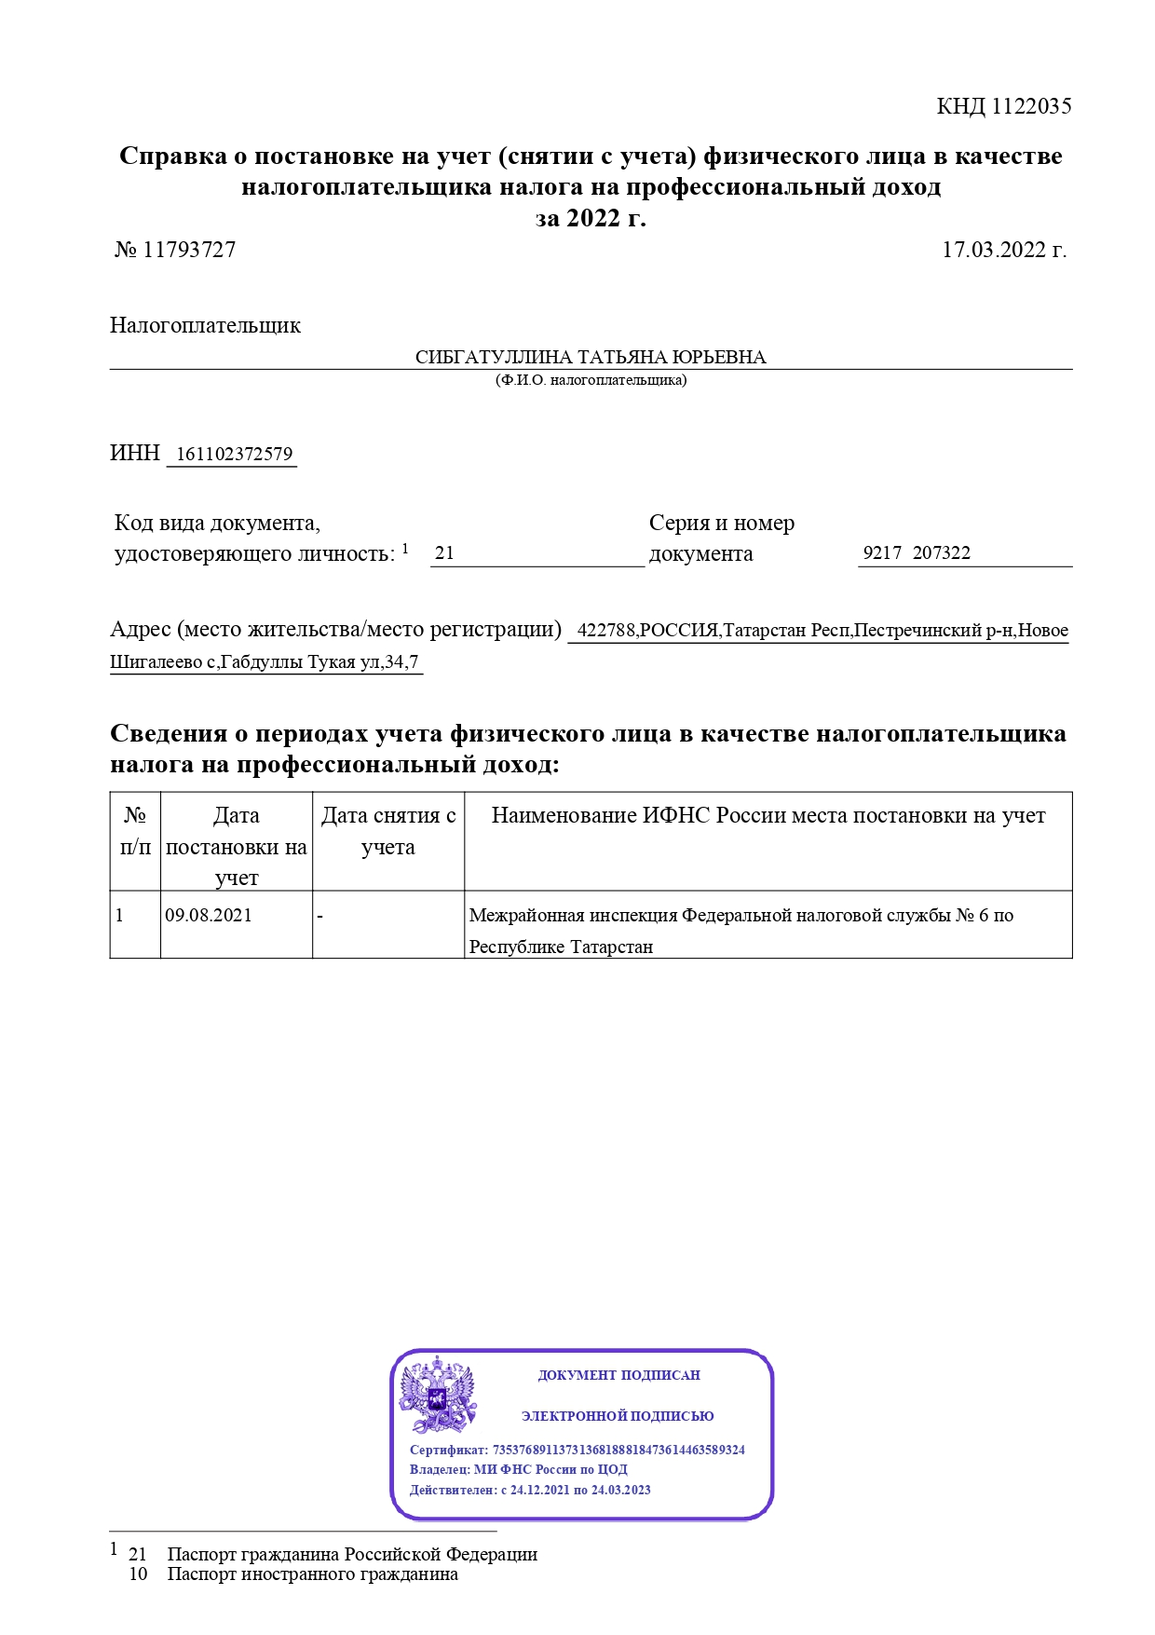

Slide 12
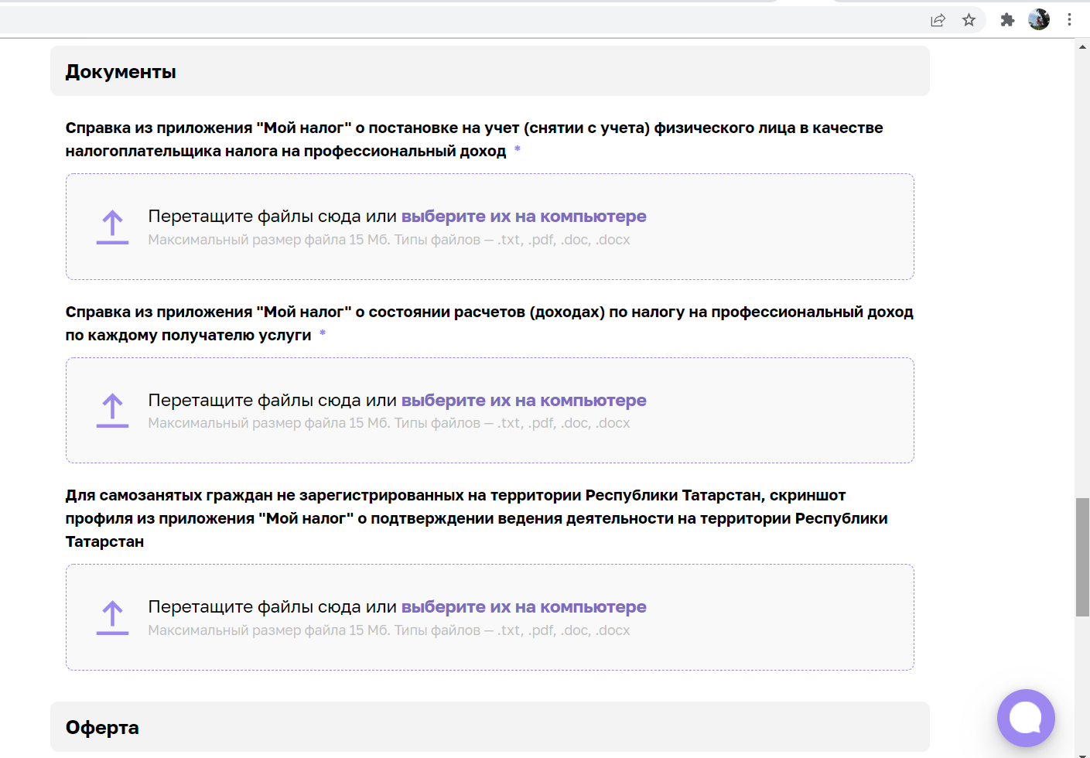
9. Перейдите к заполнению анкеты и загрузке необходимых документов.
Загрузите справку об уплате налога (обратите внимание, что для получения услуги самозанятый (на дату подачи заявки) должен иметь уплаченный налог не менее 1 рубля. В справке должен быть указан доход и оплата налога. Если в 2022 году доход еще не получен и налоги не оплачены, то можно прикрепить справку за 2021 год с уплаченным налогом. Обе эти справки нужно скачать из приложения «Мой налог»
Также необходимо ознакомиться
с офертой и подписать ее, проставить галочку на против нее.

Slide 13
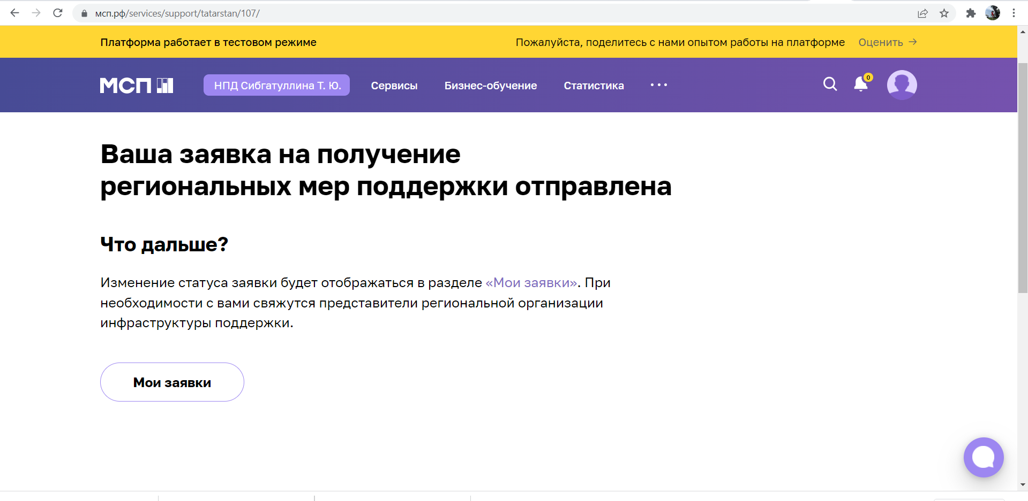
10. При корректном заполнение вы получите уведомление о том что Ваша заявка принята

Slide 14
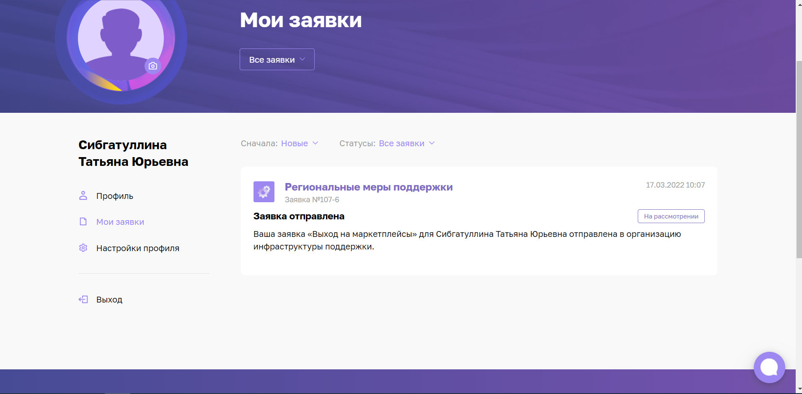
11. Статус Вашей заявки Вы сможете отслеживать в Вашем Личном кабинете

